Slide 1






Que faire après la corona?
J'irai voir mes grands-parents.
Tu seras avec tes copains toute la journée.
Elle voudra chanter dans la rue.
Nous pourrons faire ce que nous voudrons.
Vous recevrez des vaccins.
Ils viendront nous voir.

Slide 2
J’irai à la mer pendant les vacances.
Le futur simple, la suite

Slide 3
Verbe conjugué | Radical + | terminaison
J'irai | Ir + | ai
Tu seras | Ser + | as
Elle voudra | Voudr + | a
Nous pourrons | Pourr + | ons
Vous recevrez | Recevr + | Ez
Ils viendront | Viendr + | Ont

Slide 4

La formation du futur simple, verbes irréguliers
JE SERAI
TU SERAS
ELLE SERA
NOUS SERONS
VOUS SEREZ
ILS SERONT
L’infinitif de certains verbes change
Les terminaisons sont régulières!

Slide 5
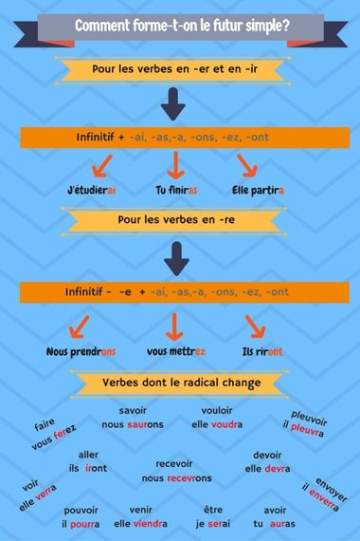
Comment forme-t-on le futur simple?

Slide 6
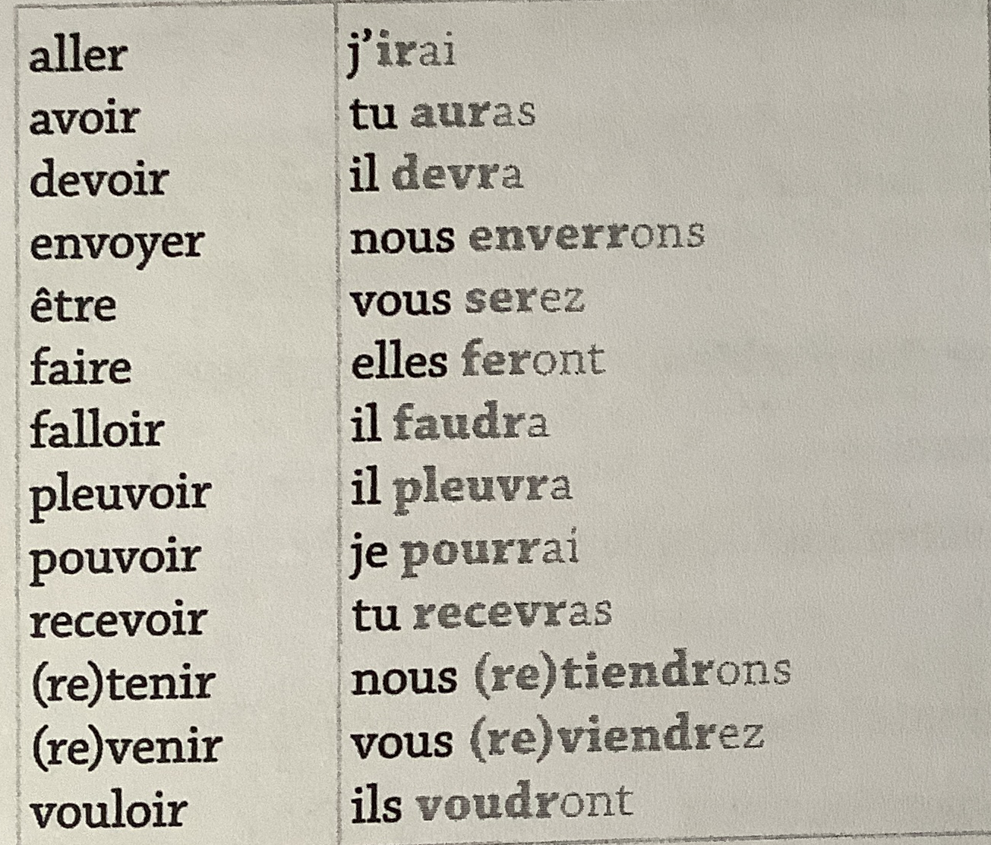
La formation du futur simple, verbes irréguliers
À la mer.
Beaucoup de copains
Se présenter devant la classe.
Des cartes postales!
Les premiers à me suivre.
Des danses tiktok sur la plage.
Bien faire attention aux mouettes.
Quand l’école recommencera.
Me concentrer sur mon travail.
Mes cartes cette semaine.
Vos bagages quand vous êtes dans la montagne russe.
À la fête de Pâques ?
Tous manger le chocolat.

Slide 7
Entraînement
Exercices à la page 261
7
9
10
11

Slide 8
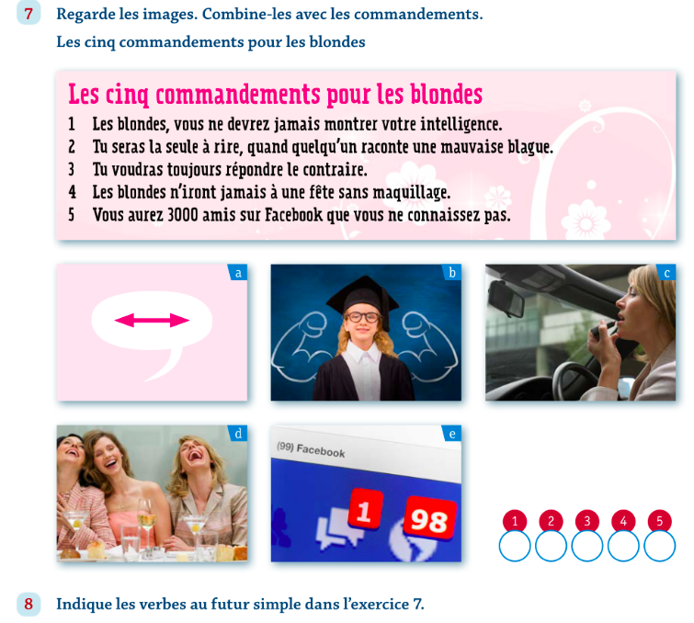

Correction

Slide 9
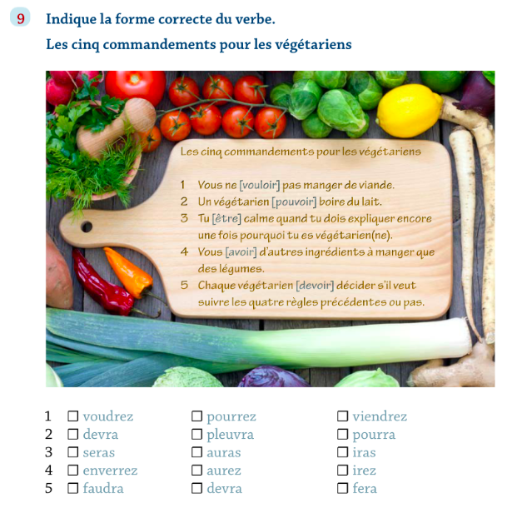
correction

Slide 10
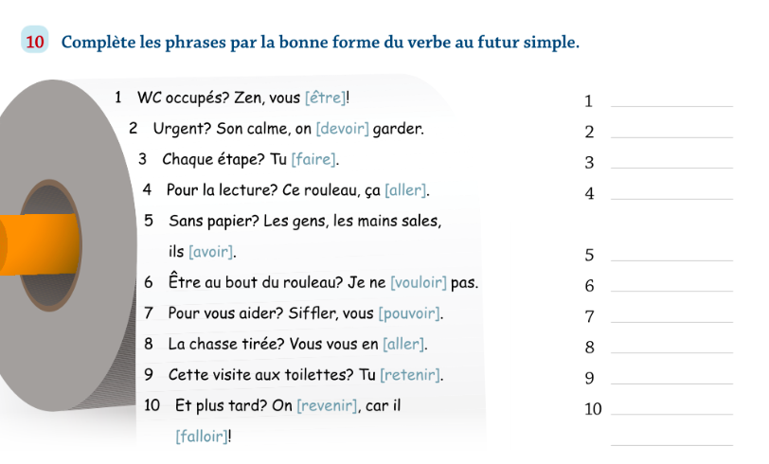








correction

Slide 11
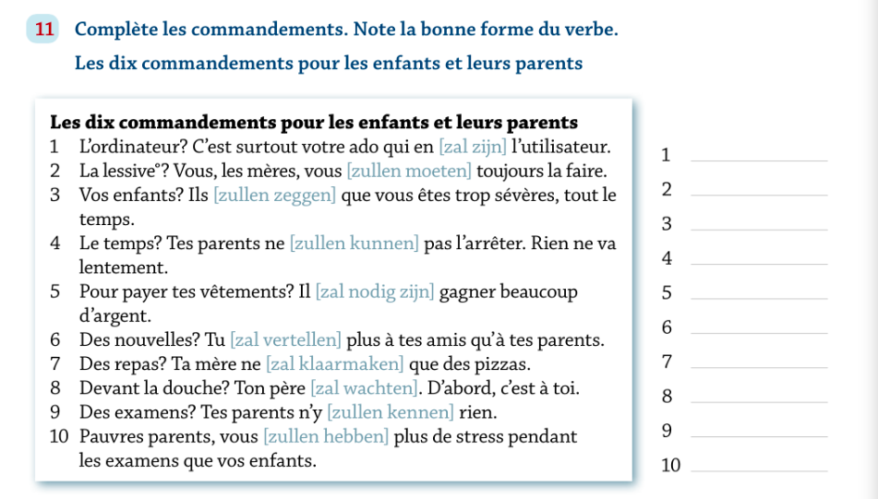









Correction

Slide 12
Mini-classe
Moins de trois fautes? => P.295
exercices 1,2,3,4,5 individuellement
Plus de trois fautes ou pas sûr? => p. 282 en classe

Slide 13
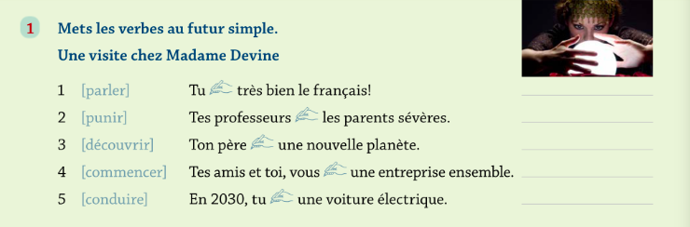

Slide 14
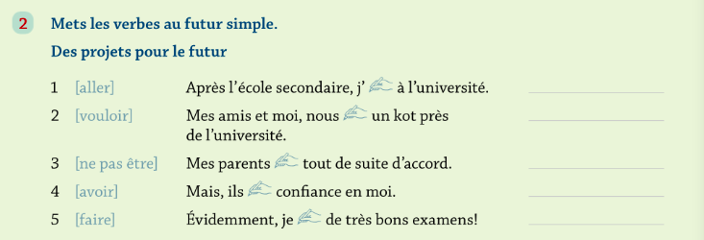

Faites l'exercice 2 à deux!

Slide 15
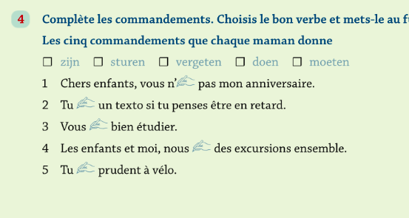
À deux!

Slide 16
Kahoot!
KAHOOT

